Slide 1
做个智慧的家长
第五中学孙雪梅

Slide 2
前段时间在我们身边发生了二件让人心疼的事情：
湘湖中心小学六年级学生服农药自杀成 植物人—悲观厌世
竟成中学二学生发生纠纷，其中一学生家长对处理结果不满，11月16日抱着7岁的孩子从四楼跳下
Page ▪ <number>

Slide 3
但现阶段的家庭教育存在各种误区,如推卸责任、期望过高、管教无方、溺爱过度等。针对这些问题,如何走出家庭教育误区,帮助我们的孩子坚定地迈好人生的每一步,家长责无旁贷。

Slide 4
前苏联教育家苏霍姆林斯基说过：“无论您在工作岗位的责任多么重大，无论您的工作多么复杂，多么富于创造性，您都要记住：在您家里，还有更重要、更复杂、更细致的工作在等着您，这就是教育孩子。”
这项细致的工作主要由谁来负责呢？我认为“母亲”比较合适

Slide 5
我们常说：一个家庭，哪怕家徒四壁，只要有一个善良、勤劳、乐观的女人在料理，这样的家庭一定是心灵的圣殿与快乐力量的源泉。
美国成人教育之父卡耐基的夫人写过这样一段充满睿智思想的话语：“一个男人的婚姻生活能否幸福，他太太的性格比任何事情都重要，她可能拥有全天下所以的美德，但，如果她脾气暴躁、挑剔、唠叨，那么她所以的美德都等于零了”——她的坏脾气、倔强会让家人生活在紧张、焦虑、不安之中。严重者会使生活充满仇恨、敌视、不信任。

Slide 6
母亲的品质决定着孩子的未来。
母亲确实不容易——香肩顶天，撑起半壁江山;柔怀若谷，揽进一家悲欢。

Slide 7
一、当前家庭教育的“误区”
1、娇惯宠爱，包办代替，教育缺乏发展性。
⑴、重物质满足，轻精神给予。父母过多注意孩子物质方面的需求，衣、食、住、行各方面都给予充分的满足，却不注意充实儿童的精神世界，致使一些孩子精神生活极其贫乏，非常不利于其个性的健康发展。

Slide 8
⑵、多身体关心，少心理指导。家长应是儿童的第一任心理辅导教师，可在现实中，有些家长过分关注孩子身体方面的发育，却忽视了儿童的心理健康，导致了大量儿童心理异常的出现：
孤僻和抑郁心理状态、
对抗和逃避心理状态、
恐惧心理状态、嫉妒心理状态…

Slide 9
据调查表明仅有4％心理健康状况良好，16％属基本正常范围，58％低于正常水平，还有22％存在比较严重的心理困扰。在造成心理问题发生的诸多因素中，家庭环境和父母的教育方式对中学生心理健康影响最大。在中学生心理问题中，情绪方面高居首位，占62.32％，主要表现为喜怒无常，易冲动，过度焦虑、紧张，急躁、爱与人争执等。人际交往以53.37％紧居其后，心理闭锁，与父母关系不协调，关系紧张，故意远离同学、人际关系紧张等是其表现。学习方面占32.53％，主要表现为学习障碍，多起源于求学初期的心理创伤。由于学习适应困难而产生的“恐书症”、“恐校症”，最终表现为记忆效果下降、思维迟缓、考试焦虑、厌学等症状。

Slide 10
家长和教师，应把学生的心理健康作为全面发展教育的重要内容来看待，充分认识培养健全的人格、良好的情绪和适应能力对学生学习活动、掌握知识和技能的重要作用；把日益增多的中学生的心理障碍问题同思想品德加以区别，采用心理学的方法和技术解决学生日益增加的心理困扰。

Slide 11
⑶、重视智力因素，忽视非智力因素。家长关心的焦点是智力因素的发展，而对情感、意志、兴趣、爱好、个性等非智力因素（情商）的发展却缺乏应有重视，致使在孩子智力发展的背后却隐藏着情感淡漠、意志薄弱、品德不良、性格孤僻等危机。教育界有句名言：“德育不合格是危险品，智育不合格是次品，体育不合格是废品，心理不健全是易碎品”。

Slide 12
⑷、重脑力劳动，轻体力劳动。对孩子娇惯宠爱的另一个结果，就是不让孩子参加必要的体力劳动。失去培养孩子独立自主的能力和责任意识 。
“一屋不扫何以扫天下”

Slide 13
2、宽严失度，言行不一，教育缺乏一致性
父母及家庭成员之间，对孩子缺乏统一要求，其结果只能是相互抵消教育的作用。另外，有些家长教育孩子宽严失度，高兴时孩子犯再大的错误也能原谅，不高兴时孩子的一点小错也能无限上纲揪住不放；或者一段时间放任自流、不闻不问，一段时间又事无巨细、棍棒相加，搞得孩子无所适从。

Slide 14
孩子良好行为习惯的养成是需要时间的，家庭教育要有连贯性，家长的教育态度不一致，不利于孩子良好行为习惯的养成；还有些家长在教育孩子的时候，是非标准、做事原则讲得头头是道，可遇到实际问题往往另有一套，或对孩子严格要求对自己一再宽容，或有布置无检查，或雷声大雨点小，或说“极端的”话，或情绪异常愤怒，这些都严重影响了家庭教育的有效性，也容易使孩子形成“言行不一”甚至“口是心非”的不良习性。

Slide 15
3、期望过高，拔苗助长，教育缺乏客观性
有不少家长对孩子期望过多过高，而符合其智力水平、个性特点的具体措施却很少，造成教育缺乏针对性或与儿童身心发展规律相背离，其结果往往导致拔苗助长，事与愿违。

Slide 16
4、个人至上，察子失真，教育缺乏社会性
很多父母把孩子当成自己的私有财产，根据自己的需要任意摆布，从小便把孩子束缚在家庭、自我的小圈子里，向孩子灌输的多是些利己主义的思想，而很少能放眼社会，贡献社会，实现自我。 （让孩子只要对自己负责，父母不要你管….）

Slide 17
个人至上的思想还易导致察子失真：孩子稍有聪明之举，父母便立即褒奖有加，一好（特别是学习好）百好，对孩子的不良倾向则视而不见，听而不闻 。到孩子“出了事”才恍然大悟、叫苦不迭，这样的教训是非常深刻的。
有的家长自以为是，认为非常了解自己的孩子，孩子撒谎却浑然不知，无法及时纠正，后果也是非常可怕的。

Slide 18
努力学习 走出误区
1.首先要有正确的育子观：先成人后成才观
希望孩子长大后成为什么样的人--彰显天性
《大学》开篇第一句是这么说的：大学之道，在明明德。前面的“明”名词活用作动词，当“彰显”解，后面的“明”字为名词，大意“天性”。天性指的是上进心、自尊心、责任心、好奇心、价值观，所以要彰显孩子的天性。

Slide 19
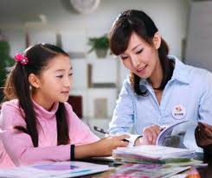
2.提高自身素质：（读书！方能同孩子共同成长）

Slide 20
养育儿女是最具有挑战性的工作，尤其是当你感到疲惫、急躁、沮丧、或者受挫时，就更加难以满足教育儿女的要求。因此，“照顾”好你自己对儿女的成长才能更有利。

Slide 21
（1）.修身养心，调整心态
修身养心，调整心态——平静、淡定、智慧地地面对家庭事务，树立在孩子面前母亲知书达理的形象，让孩子感觉到母亲是他安全的港湾，从而信服母亲的教育。一定要让抱怨、烦躁、愤怒远离你。怎样才能做到修身养心、调整心态呢——读书！学习！

Slide 22
（2）.学习并掌握一些心理学知识
教育要懂心理学，古代兵法强调：“用兵之道，攻心为上，攻城为下，心战为上，兵战为下”

Slide 23
暗示效应：积极暗示（曹操的望梅止渴）、消极暗示（我儿子语文不行记忆不好…）
禁果效应：越是被严格禁止的越感兴趣，如对异性的交往…..
马太效应：“贫者越贫，富者越富”自信心强的敢于挑战并不断获得成功，反之，缺乏自信变得自卑，甚至自我封闭……

Slide 24
名人效应、权威效应：
晕轮效应;又称光环效应，看问题时，由一个点向外扩散成圈，易产生以点概面、以偏概全，对“好”学生的缺点视而不见…..
门槛效应：对孩子提出很简单的要求，他很难拒绝，再渐进…..
皮克马利翁效应：又称罗森塔尔效应、期望效应。期望能让被期望者产生巨大的能量

Slide 25

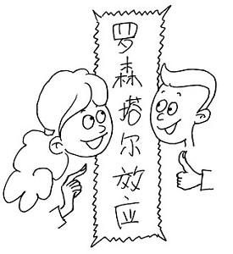
常用的几种心理学效应：
美国心理学家罗森塔尔等人于1968年做过一个著名实验。他们到一所小学，在一至六年级各选三个班的儿童进行煞有介事的“预测未来发展的测验

Slide 26
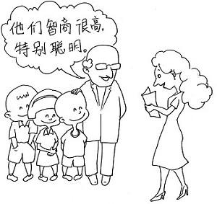
然后实验者将认为有“优异发展可能”的学生名单通知教师。其实，这个名单并不是根据测验结果确定的，而是随机抽取的。它是以“权威性的谎言”暗示教师，从而调动了教师对名单上的学生的某种期待心理。

Slide 28
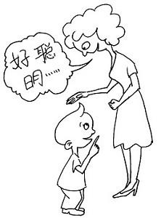
8个月后，再次智能测验的结果发现，名单上的学生的成绩普遍提高，教师也给了他们良好的品行评语。这个实验取得了奇迹般的效果，人们把这种通过教师对学生心理的潜移默化的影响，从而使学生取得教师所期望的进步的现象，称为“罗森塔尔效应”，习惯上也称为皮格马利翁效应（皮格马利翁是古希腊神话中塞浦路斯国王，他对一尊少女塑像产生爱慕之情，他的热望最终使这尊雕像变为一个真人，两人相爱结合）。

Slide 29
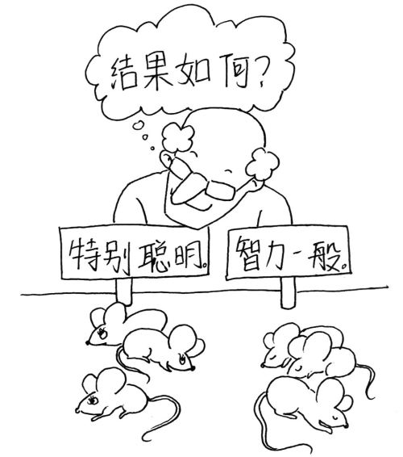
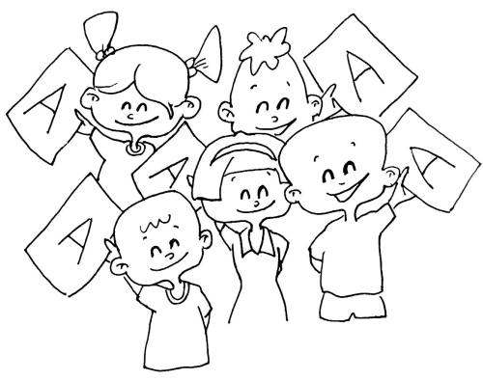

Slide 30
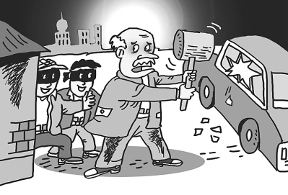
破窗效应

Slide 31
心理学的研究上有个现象叫做“破窗效应”，就是说，一个房子如果窗户破了，没有人去修补，隔不久，其它的窗户也会莫名其妙的被人打破； 一面墙，如果出现一些涂鸦没有清洗掉，很快的，墙上就布满了乱七八糟，不堪入目的东西。一个很干净的地方，人会不好意思丢垃圾，但是一旦地上有垃圾出现之后，人就会毫不犹疑的抛，丝毫不觉羞愧。这真是很奇怪的现象。
任何坏事，如果在开始时没有阻拦掉，形成风气，改也改不掉，就好象河堤，一个小缺口没有及时修补，可以崩坝，造成千百万倍的损失。（千里之堤毁于蚁穴）

Slide 32
超限效应
超限效应是指刺激过多、过强或作用时间过久，从而引起心理极不耐烦或逆反的心理现象。

Slide 33
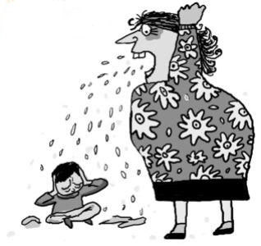
超限效应在家庭教育中时常发生。如，当孩子犯错时，父母会一次、两次、三次，甚至四次、五次重复对一件事作同样的批评，使孩子从内疚不安到不耐烦乃至反感讨厌。被“逼急”了，就会出现“我偏要这样”的反抗心理和行为。

Slide 34
美国著名幽默作家马克吐温有一次在教堂听牧师演讲。最初，他觉得牧师讲得很好，使人感动，准备捐款。过了10分钟，牧师还没有讲完，他有些不耐烦了，决定只捐一些零钱。又过了10分钟，牧师还没有讲完，于是他决定，1分钱也不捐。到牧师终于结束了冗长的演讲，开始募捐时，马克吐温由于气愤，不仅未捐钱，还从盘子里偷了2元钱。这种刺激过多、过强和作用时间过久而引起心理极不耐烦或反抗的心理现象，称之为“超限效应”。

Slide 35
南风效应
法国作家拉封丹写过一则寓言，北风和南风相约比武，看谁能把路上行人的衣服脱掉。于是北风便大施淫威，猛掀路上行人的衣服，行人为了抵御北风的侵袭，把大衣裹得紧紧的。而南风则不同，它轻轻地吹，风和日丽，行人只觉得春暖身上，始而解开钮扣，继而脱掉大衣。北风和南风都是要使行人脱掉大衣，但由于态度和方法不同，结果大相径庭。

Slide 36
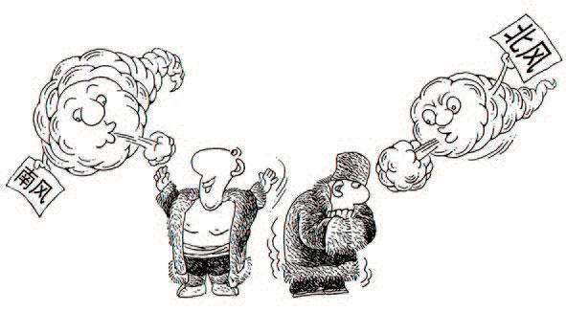
教育者应从心理的因素研究入手，力图消除被教育者的对立情绪，创造心理相容的条件，从而开启学生的心理围城，让他们脱去紧护心灵的外衣，敞开心扉，与教师“心有灵犀一点通”。

Slide 37
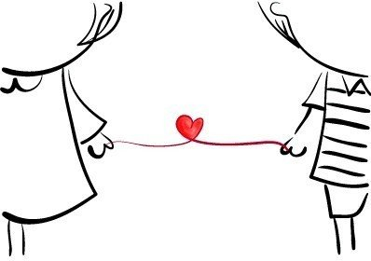
禁果效应
某中学初一年级的两位学生由于相互吸引而走到了一起，一开始，老师和家长都竭尽全力干涉，他们的感情并没有因为家长的干涉而有丝毫的减弱，后来，校长改变了策略，他将孩子和老师都叫去，没有批评孩子们，反而说老师误会了他们，把纯洁的感情玷污了。过后，这两个孩子还是照样来往，但是没过多久，他们就因为缺乏共同点而渐渐疏远，最终由于发现对方与自己理想中的王子和公主相差太远而分道扬镳。

Slide 38
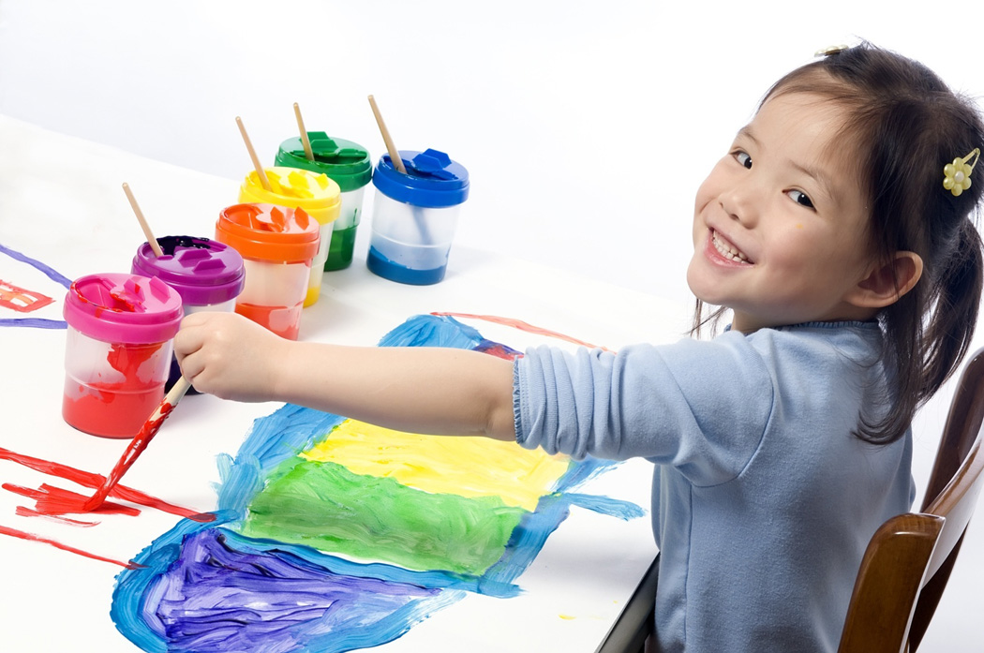

Slide 39
案例：智慧的妈妈
第一次参加家长会，幼儿园的老师说：“你的儿子有多动症，在板凳上连三分钟都座不了，你最好带他去医院看一看。”
回家的路上，儿子问她老师都说了些什么，她鼻子一酸，差点流下泪来。因为全班30位小朋友，惟有他表现最差；惟有对他，老师表现出不屑。然而她还是告诉她的儿子。

Slide 40


Slide 41
“老师表扬你了，说宝宝原来在板凳上坐不了一分钟，现在能坐三分钟了。（门槛效应）其他的妈妈都非常羡慕妈妈，因为全班只有宝宝进步了。” 那天晚上，她儿子破天荒吃了两碗米饭，并且没让她喂。

Slide 42
儿子上小学了。家长会上，老师说：“全班50名同学，这次数学考试，你儿子排第40名，我们怀疑他智力上有些障碍，您最好能带他去医院查一查。” 回去的路上，她流下了泪。然而，当她回到家里，却对坐在桌前的儿子说：“老师对你充满信心。他说了，你并不是个笨孩子，只要能细心些，会超过你的同桌，这次你的同桌排在第21名。”

Slide 43
说这话时，她发现，儿子黯淡的眼神一下子充满了光，沮丧的脸也一下子舒展开来。她甚至发现，儿子温顺得让她吃惊，好象长大了许多。第二天上学时，去得比平时都要早

Slide 44
孩子上了初中，又一次家长会。她坐在儿子的座位上，等着老师点她儿子的名字，因为每次家长会，她儿子的名字在差生的行列中总是被点到。然而，这次却出乎她的预料，直到结束，都没听到。她有些不习惯。临别，去问老师，老师告诉她：“按你儿子现在的成绩，考重点高中有点危险。” 她怀着惊喜的心情走出校门，此时她发现儿子在等她。路上她扶着儿子的肩膀，心里有一种说不出的甜蜜，她告诉儿子：“班主任对你非常满意，他说了，只要你努力，很有希望考上重点高中。”皮克马利翁效应

Slide 45
高中毕业了。第一批大学录取通知书下达时，学校打电话让她儿子到学校去一趟。她有一种预感，她儿子被清华录取了，因为在报考时，她给儿子说过，她相信他能考取这所大学。

Slide 46
他儿子从学校回来，把一封印有清华大学招生办公室的特快专递交到她的手里，突然转身跑到自己的房间里大哭起来。边哭边说：“妈妈，我知道我不是个聪明的孩子，可是，这个世界上只有你能欣赏我……”
这时，她悲喜交加，再也按捺不住十几年来凝聚在心中的泪水，任它滴落在手中的清华大学录取通知书的快件上。

Slide 47


Slide 48
这是一个智慧的妈妈
第一：心境平和。能心平气和地听老师讲，及时调整心态和孩子沟通
第二：尊重理解。能尊重理解老师的工作，没有在孩子面前乱评价老师的言行或造成老师和孩子之间不和谐，影响孩子学习这门功课的兴趣
第三：赏识孩子。能将老师反映的情况从正面发现孩子的闪光点，让孩子充满信心和希望
第四：明白事理。能感悟到这是老师在提醒自己:需要加强家庭教育，努力配合学校，采取积极有效措施并跟孩子进行合理有效的沟通

Slide 50
小贴士
*小错误不放，大错误不嚷。
*话说三遍淡如水。
*用一颗平常心同孩子交流，让愤怒远离你。
*先肯定，再提要求。
*“君子协定”说到做到，寸步不让。
*切忌“过激”的语言和行为。
*和孩子一起读书、看电影、打球、走进大自然欣赏美景。
*不要事事与学习挂钩，切忌与他人比较。

Slide 51
  好理念
*鼓励孩子:have a try
教育不是灌输，而是点燃火焰。

Slide 52
3.当前的重要任务：
（1）.性格培养：性格决定命运。美国成人教育之父卡耐基的夫人写过这样一段充满睿智思想的话语：“一个男人的婚姻生活能否幸福，他太太的性格比任何事情都重要，她可能拥有全天下所以的美德，但，如果她脾气暴躁、挑剔、唠叨，那么她所以的美德都等于零了”——她的坏脾气、倔强会让家人生活在紧张、焦虑、不安之中。严重者会使生活充满仇恨、敌视、不信任

Slide 53
通常我们会看到这样一个现象：家中有一个过分挑剔的强势的母亲，就会有一个无能的丈夫和一个懦弱的儿子。
培养孩子拥有什么样的个性最佳？——幽默

Slide 54
幽默是人类发展到18世纪以后逐渐脱颖而出的人格模式，幽默是个万向轮，是系统性的人格结构，实现了幽默，就必然能将各种优秀的品质综合其中，形成灵活机制，凡幽默之人，能小能大，能紧能松，能进能退，从人格根基上杜绝了尴尬、极端、焦虑、抑郁、自卑、胆怯等不良人格，没有了歇斯底里的浮躁，处事不伤人也不伤己，万事皆好，进退自如。心理学家建议培养孩子以幽默为根基的整体个性。

Slide 55
（2）.养成教育：培养好的学习习惯---帮助他们制定计划
有的放矢——何时做何事。要求家长做到：严而有格（门槛效应），持之以恒，反复多次，坚决执行。

Slide 56
（3）成功之路 美德同行
诚实守信—为人之本：诚实守信是立身之本。
我国心理研究员进行了一项调查发现：50％的孩子从3岁就开始说谎，到9岁时说谎的孩子占70％

Slide 57
孩子说谎的根本原因是为了避免受到惩罚，是投机取巧。但每次说谎的具体动机是不同的，因此，面对孩子说谎，家长要具体分析孩子每次说谎的动机，采取不同的处理措施，以纠正孩子说谎的坏习惯，养成诚实、守信的好品质。

Slide 58
第一, 对孩子提出的要求，要符合孩子的实际。孩子从内心来说是不愿意说假话的，因此，当家长提出要求，孩子能够做到就无须说假话，当孩子未能达到大人要求而说出真话时，家长不能惩罚孩子，否则就会“逼”得孩子说谎。（其中考试成绩出来后，分析试卷，或分析分数，按实际情况制定下次考试目标）

Slide 59
第二，要对孩子行为有所了解，避免孩子说谎成功而强化了其说谎的心理。（分苹果的故事）
家长发现孩子说谎后，重要的是要教育孩子，帮助他认识说谎的危害性。家长应告诉孩子，说谎得到的只有自欺欺人的短暂快乐，而失去的却是父母、老师、同学的信任。在孩子承认错误后，还采取打骂等惩罚，甚至要孩子写出检讨保证书贴在墙上。这种做法严重地伤害了孩子的自尊心，往往会适得其反。

Slide 60
第三，家长要给孩子沉默的权利。
我们大人处在两难境地的时候，可以用沉默坚守自己的立场与清白，而孩子在大人的逼问下则必须说出个一二三。真的说了要挨罚，也就只好说假的了。如果能给孩子一块自由的空间，会更有利于孩子与家长之间的理解与沟通，更有利于孩子健康地成长。

Slide 61
第四，家长自己为人要诚实，重信誉。孩子某一次说谎的行为可能有特定的原因，但能否养成诚实、守信的品质，关键还在于家长的为人。家长如果与人交往讲诚信，做事重信誉，孩子就会自觉不自觉地受到熏陶，养成诚实、守信的良好品质。

Slide 62
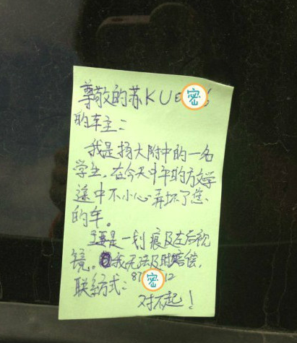

Slide 63
江苏扬大附中学生徐砺寒估计没有想到，他在放学途中不慎弄坏了他人轿车后视镜后留下的那张道歉及赔偿联系的小纸条，会令车主“无比感动”和“极度震惊”，并引来一连串感人的后续：被撞车主感动之余主动不让徐砺寒赔偿；一家修车行表态愿意免费为受损车主修车；网友们纷纷感慨，在这个孩子身上看到了美好……
（2012年11月06日）

Slide 64
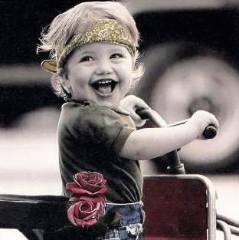
（4）.学会“爱“——拥有一颗感恩之心

Slide 65
内心充满爱的孩子生命力极其旺盛！
现在的孩子已不知感激为何物！
感激之心是幸福之源——现在“金钱”已经不能带来幸福感，幸福从“感恩”开始！
感谢我有爱我的父母；感谢我来到这么好的班级学习；感谢有这么多的好老师教我；感谢有这么多的好同学……

Slide 66
如果我们每天都感谢，我们的情绪是快乐的、美好的，幸福感就会油然而生。（早上好、老师好、
再见、对不起、没关系…..）
所有的人都愿意帮助知道感谢自己的人。
好的情绪，快乐的心情会提高学习、工作的效率。
那就让我们用“谢谢”来“恢复”孩子的“感恩之心”吧!

Slide 67
容貌会衰老、体质会下降，随着时间的推移外表不再给你带来成就感、幸福感，唯一能让你保持幸福感、成就感的就是“爱”——它能让你拥有强大的内心世界，并永远快乐。
有什么比孩子的笑脸更让人感到欣慰呢？
现在有很多“狼爸””虎妈”出现，我不敢苟同。

Slide 68
关于学习的几个个人观点
1、关于分数。
人生处处是考场，从容面对，考出自己真实水平就好。经常听见有家长这样说自己的孩子，我家孩子这次错的题目好多都知道做，就是粗心啊。粗心，就是能力差，学得不扎实的表现！
任何时候，都不要说是因为粗心没考好。也请家长不要再为孩子找这个推脱责任的借口。

Slide 69
2、阅读经典。
阅读经典，是学好语文的关键。也是理解人生的重要途径。
经典之所以成为经典，必定有它的卓越之处。认真阅读中外经典名著，作文、考试做阅读题目都能上一个台阶。在阅读的时候，并不一定感觉到明显效果，但写起作文来，笔下的文采仿佛不是自己的，涓涓流出。这就是文化的熏陶，在不知不觉中融入到了阅读者的生命。

Slide 70
3、音乐的熏陶
阅读、音乐和其他艺术形式，其终极意义都是让人在某一阶段感到愉悦，让灵魂舒展，轻盈。
孩子们时间很紧张，妈妈根据情况适时的挑选一些高雅的音乐在家里放。在放松的情况下，不知不觉地接触到了一些世界名曲，和一些歌词写得很好的歌曲，都是作文的素材，高分作文就是以平时积累的各种“文化”积淀为题材的。

Slide 71
4、润物细无声。
现在的孩子叛逆心极重，无一例外。
比如阅读，听音乐这些事情，妈妈们可以做得很随意，不露痕迹，根据孩子的情绪来，在孩子想休息或者做其他事的时候，应尊重孩子的意见，不强行摊派。

Slide 72
各位家长，放下焦躁不安、放下急功近利、发下所谓的期望值，把你们的心先安静下来，去除浮躁，好好看书，多多思考，悄悄关注，做个学习智慧型家长，还孩子一片“没有污染”的蓝天，让他们茁壮成长！

Slide 73
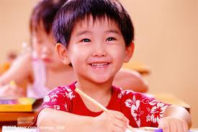
最后愿欢笑永 远伴随你们！

